Slide 1

პიროვნული და ინტერპერსონალური უნარები
საგანი: კომუნიკაცია
პედაგოგი: ნანა ქვრივიშვილი
2016 წ

Slide 2

განსახილველი თემები
ინტერპერსონალური უნარები
ორგანიზაციული კონტექსტი
რატომ ინტერპერსონალური უნარები?
ინტერპერსონალური უნარების მოდელი
ინტერპეროსნალური უნარების განვითარების 10 გზა

Slide 3

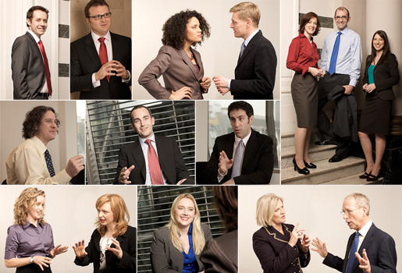
რა არის ინტერპერსონალური უნარი?

Slide 4
რა არის ინტერპერსონალური უნარები
ყველაფერი იმის შესახებ, თუ როგორ ვიმუშაოთ სხვებთან ერთად
სხვა ადამიანებთან ურთიერთობის დამყარების კარგი უნარები სამუშაოს შესრულების დროს
დამახასიათებელი თვისებები, როგორებიცაა: მანერები, დამოკიდებულება, ჩვევები, ქცევა, რომელიც გვეხმარება სხვა ადამიანებთან ურთიერთობის დროს

Slide 5

ორგანიზაციული კონტექსტი
როგორ გამოიყენება ინტერპერსონალური უნარები დიდი ჯგუფებისა და ორგანიზაციის შემთხვევაში

Slide 6

ინტერპერსონალური უნარები სამუშაო გარემოში
ეფექტური ურთიერთობები ორგანიზაციის შიგნით
ეფექტური ურთიერთობები მომწოდებლებთან
ეფექტური ურთიერთობები კონკურენტებთნ

Slide 7

ინტერპერსონალური უნარები სამუშაო გარემოში
ორგანიზაციის შიგნით
გუნდებს შორის
გუნდში
დეპარტამენებსა და განყოფილებებს შორის

Slide 8

ინტერპერსონალური უნარები სამუშაო გარემოში
ორგანიზაციის გარეთ
მომწოდებლებთან
კლიენტებთან/მომხმარებლებთან

Slide 9


ინტერპერსონალური უნარები სამუშაო გარემოში
იმისათვის, რომ ორგანიზაციამ მოიპოვოს რეალური კონკურენტული უპირატესობა გრძელვადიან პერსპექტივაში დამოკიდებულია თქვენი გუნდის და თქვენს ინტერპერსონალურ უნარებზე

Slide 10
რისთვისაა საჭირო ინტერპერსონალური უნარები?
გავაუმჯობესოთ:
ურთიერთობა | პროდუქტიულობა
სამუშაო გარემო | წარმატება ყველა მიმართულებით
ლიდერობის უნარები | გარშემომყოფთა სიმპათიები ჩვენს მიმართ

Slide 11
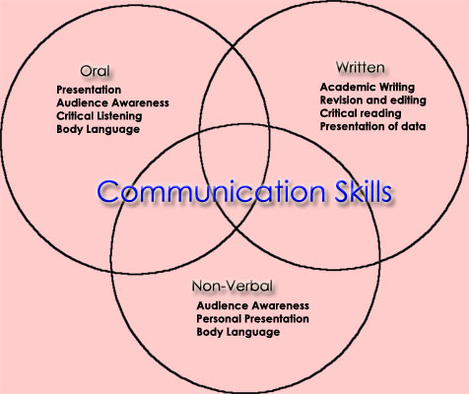

რისთვისაა საჭირო ინტერპერსონალური უნარები?

Slide 12
ინტერპერსონალური უნარების მოდელი
ინტერპერსონალური უნარები
პიროვნული განვითარება
ლიდერობის უნარები

Slide 13
ინტერპერსონალური უნარები
ინიციატივის გამოვლენა
თანამშრომლობა
მხარდაჭერა
მოლაპარაკება
დარწმუნება
გავლენა
მოტივირება
ლიდერობა

Slide 14
ინტერპერსონალური ურთიერთობის პროცესზე ზემოქმედი ფაქტორები
კულტურა
სოციალური ნორმები
გენდერი
ასაკი
ფიზიკური შესაძლებლობები
გონებრივი შესაძლებლობები

Slide 15

ინტერპერსონალური უნარების გაუმჯობესება
ღიმილი

Slide 16

ინტერპერსონალური უნარების გაუმჯობესება
იყავით დამფასებელი

Slide 17
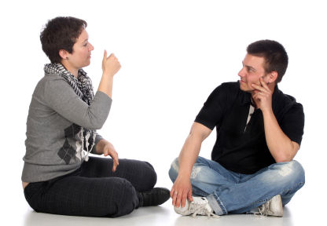
ინტერპერსონალური უნარების გაუმჯობესება
გამოიჩინეთ ყურადღება

Slide 18

ინტერპერსონალური უნარების გაუმჯობესება
გაიუმჯობესეთ აქტიური მოსმენის უნარები

Slide 19


ინტერპერსონალური უნარების გაუმჯობესება
გააერთიანეთ ადამიანები

Slide 20
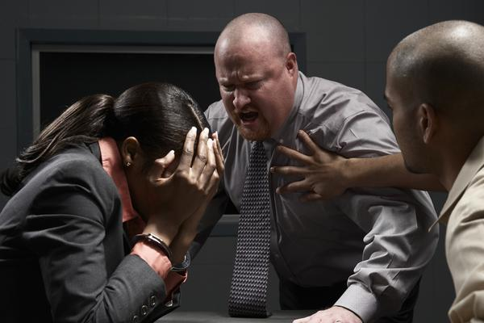
ინტერპერსონალური უნარების გაუმჯობესება
მოაგვარეთ კონფლიქტები

Slide 21


ინტერპერსონალური უნარების გაუმჯობესება
მკაფიო და ნათელი კომუნიკაცია

Slide 22
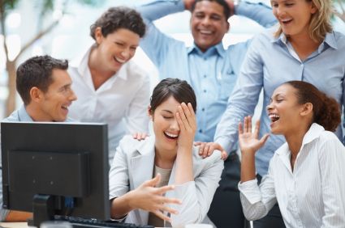
ინტერპერსონალური უნარების გაუმჯობესება
იუმორის გრძნობა

Slide 23
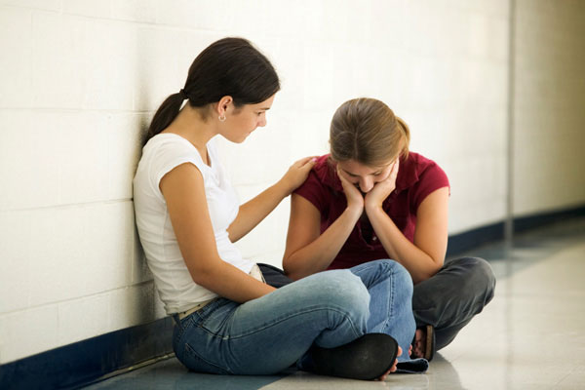

ინტერპერსონალური უნარების გაუმჯობესება
იყავით კეთილგანწყობილნი

Slide 24


ინტერპერსონალური უნარების გაუმჯობესება
არ იწუწუნოთ (ძალიან ბევრი)

Slide 25

გაგრძელება იქნება
Notes:
kill

